Slide 1

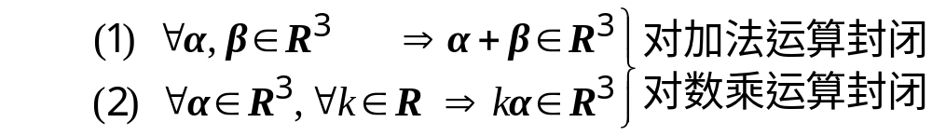
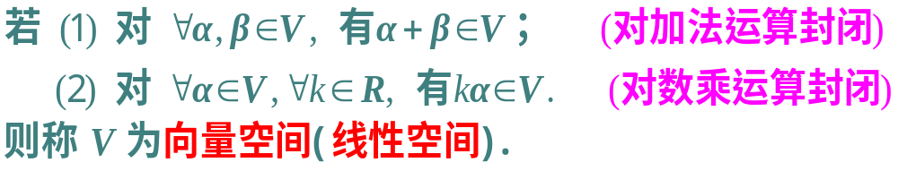
§4.4 向量空间
加法与数乘合称线性运算，三维向量空间对线性运算
封闭.
一、向量空间的概念
1. 向量空间的定义
定义4.11
设V是非空的n维实向量集合，

Slide 2
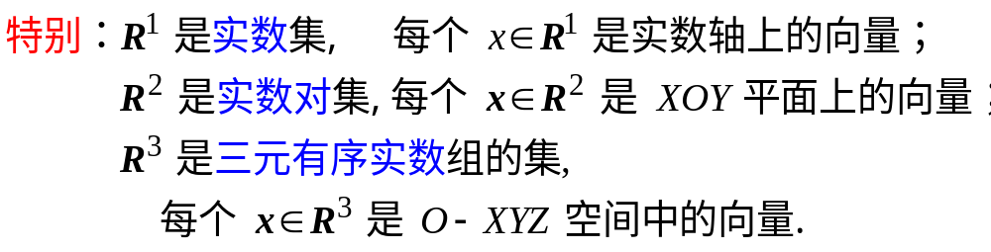
命题 若V是向量空间，则V 必含有零向量.
即 V 含零向量是 V 为向量空间的必要条件.
证明 设V是向量空间，所以
任取α∈V，0∈R ⇒ 0α=O∈V
例 (1)
是向量空间。

Slide 3


















Slide 4
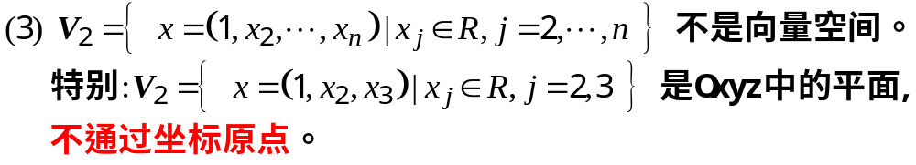

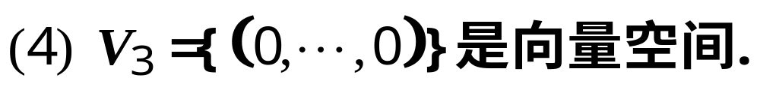
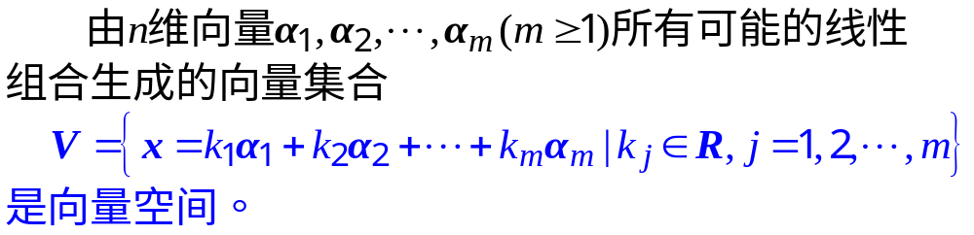
例1

Slide 5

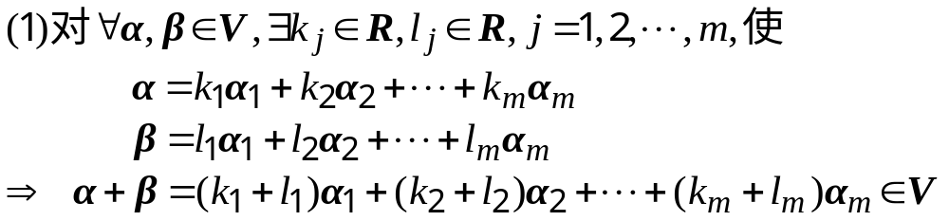
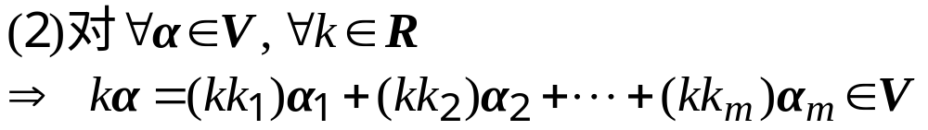

证明
加法封闭
数乘封闭

Slide 6
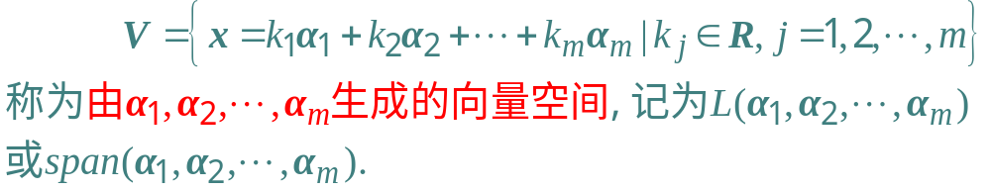
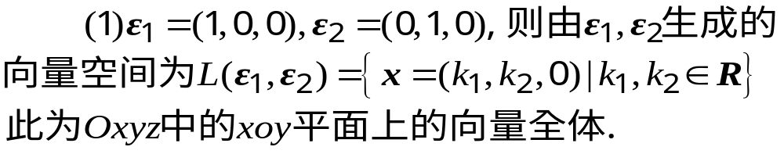



定义
例

Slide 7
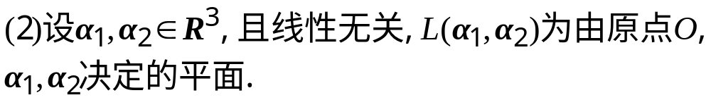




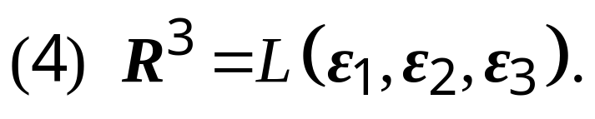

Slide 8

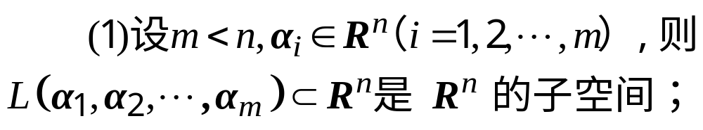
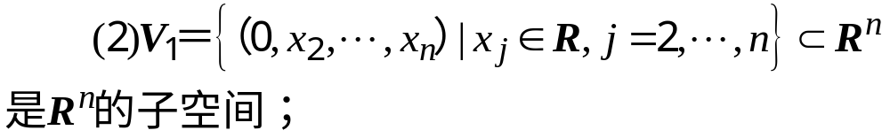
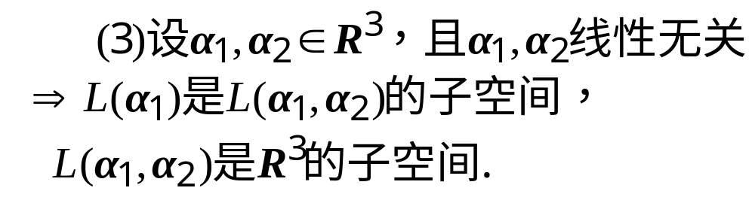
定义4.12
对两个n维向量集合V₁与V₂ , 若
例

Slide 9
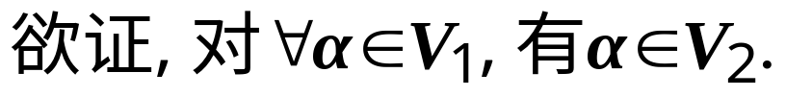
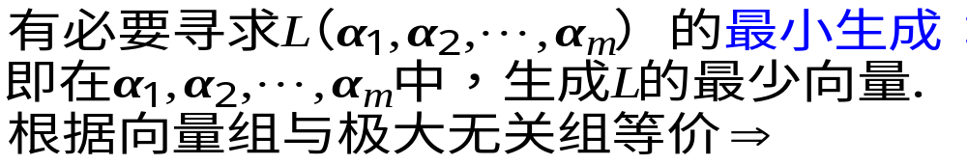
命题 (例4.11) 设向量组α₁,α₂,…,α_{m}和向量组
β₁,β₂,…,β_{s}等价，若 V₁=L(α₁ ,α₂ ,…,α_{m}),
V₂=L(β₁, β₂ ,…, β_{s}), 则V₁=V₂
即：等价向量组生成相同的向量空间.
证明
证毕

Slide 10
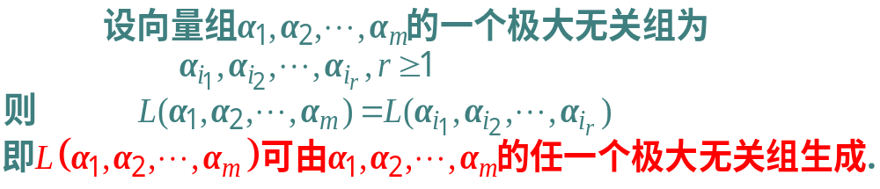
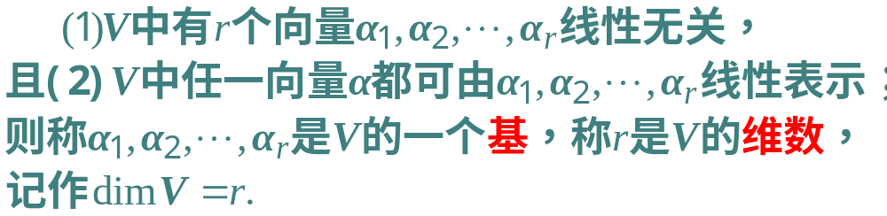
推论
问题：对向量空间，可否寻求其最少生成？
需引出如下“基”概念。
2. 向量空间的基
定义4.13
设V 为向量空间，若

Slide 11
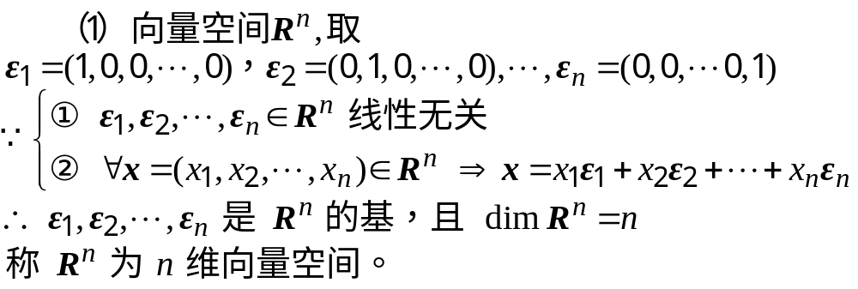
规定：只含零向量的向量空间V，dimV＝0.
注意：向量空间的维数与向量的维数是两个不同的概念
向量空间维数: 其基所含的向量个数；
向 量 维 数：此向量所含的坐标个数；
例

Slide 12
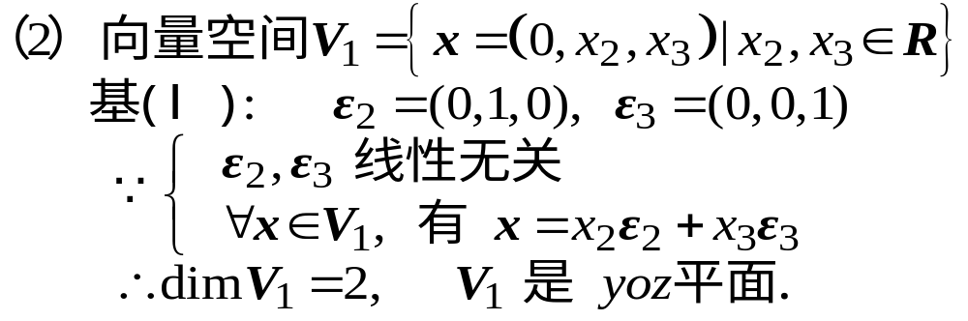
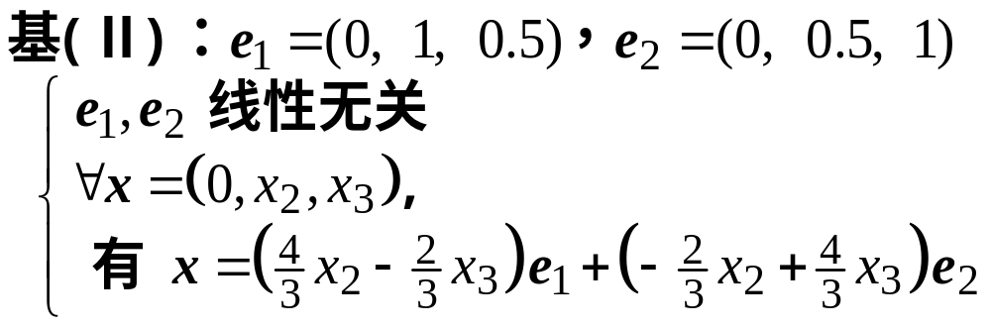








V₁

Slide 13
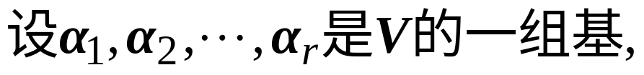
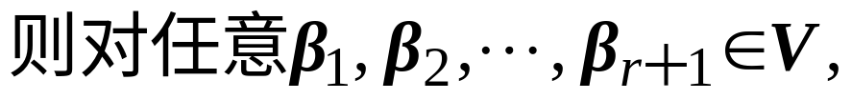
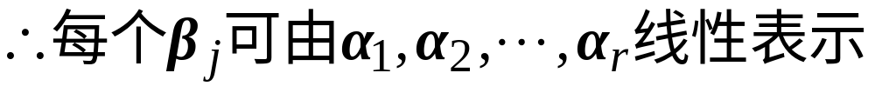
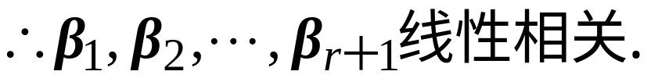
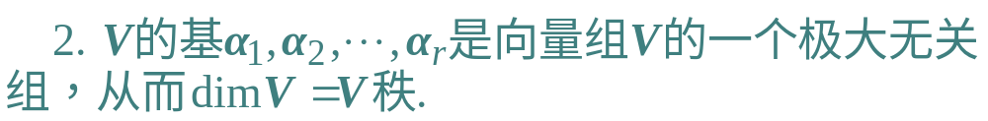
命题
设V 是由 n 维向量构成的 r 维向量空间，则
1. V 的任意r+1个向量必定线性相关.
证明
证毕
证明

Slide 14
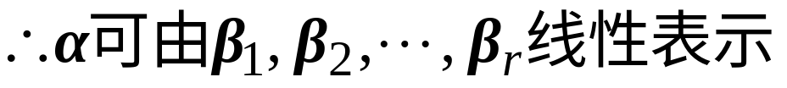
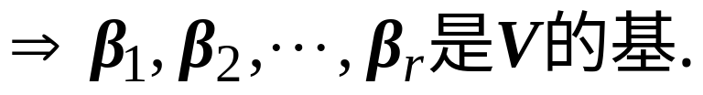
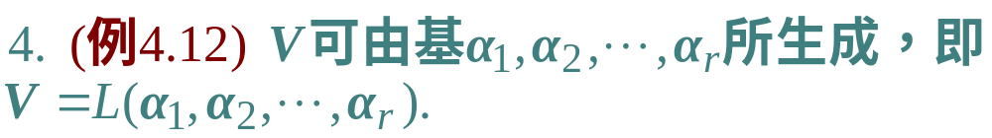
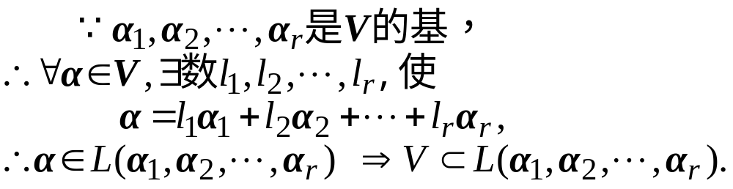
3. V中任意r个线性无关向量都可作为V的一个基.
证明
证毕
证明

Slide 15
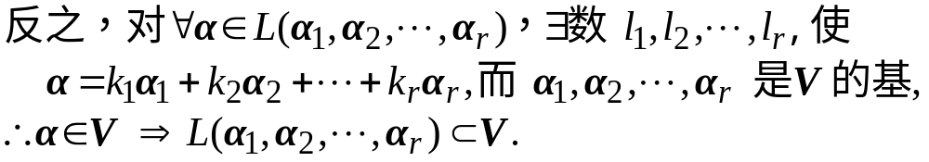
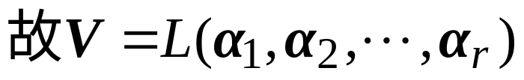
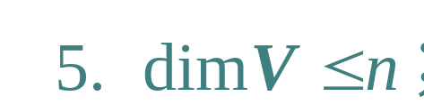
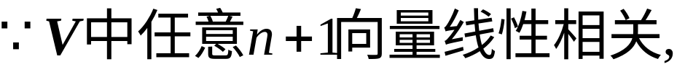
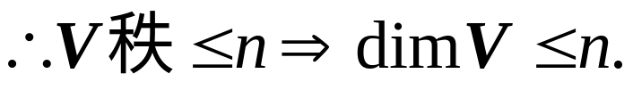
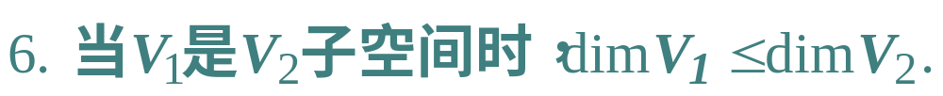
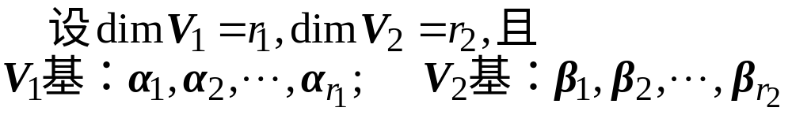
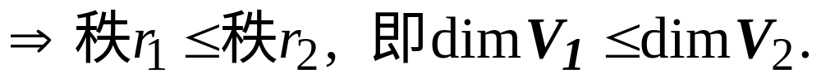
证毕
证明
证毕
证明
证毕

Slide 16
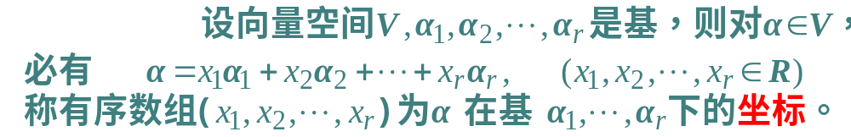
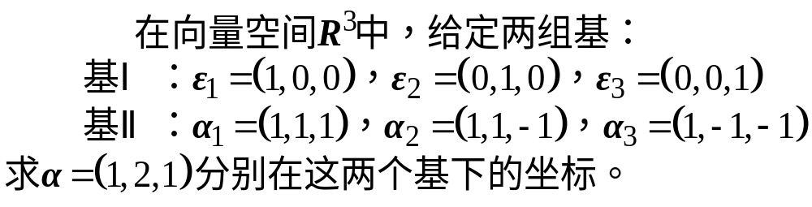
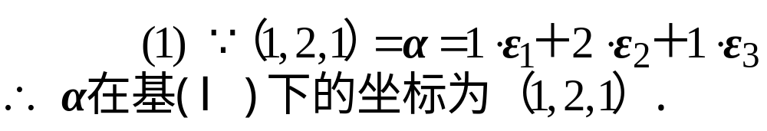
3. 向量坐标
定义4.14
^{T}
例4.13
解
^{T}

Slide 17
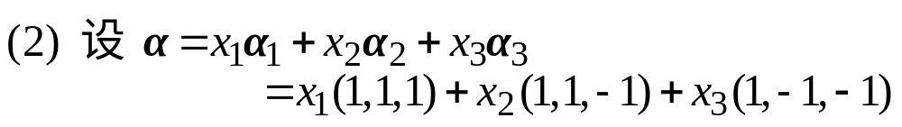
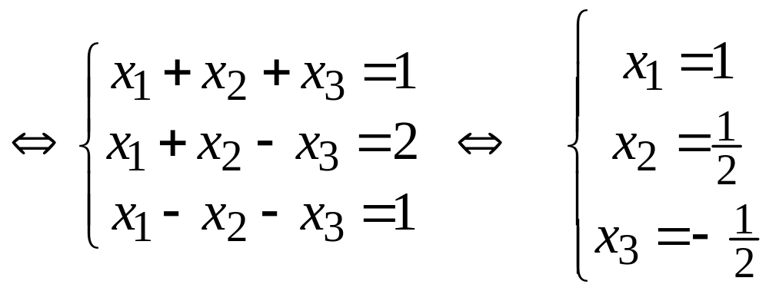
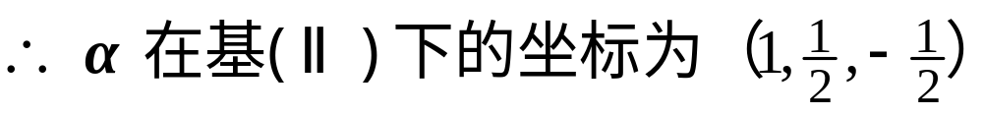
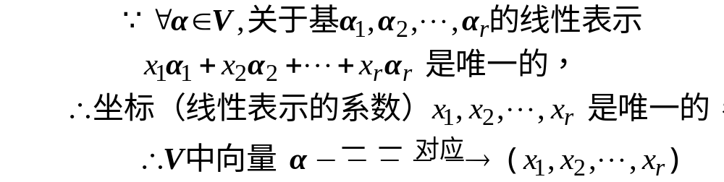
^{T}
注1：
^{T}

Slide 18
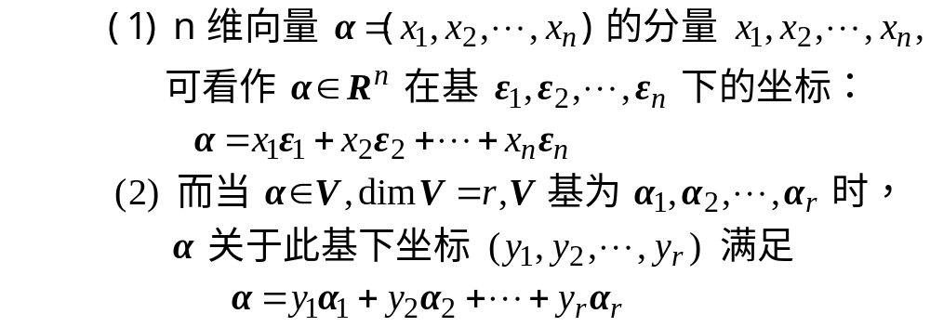

注2：
^{T}
注3：
向量空间V中的 是 n维向量，而 在给定基下
的坐标是 r维向量 , 两者不同.

Slide 19
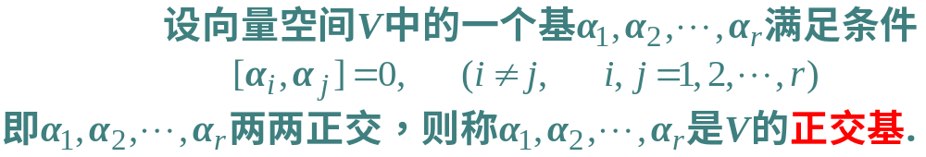
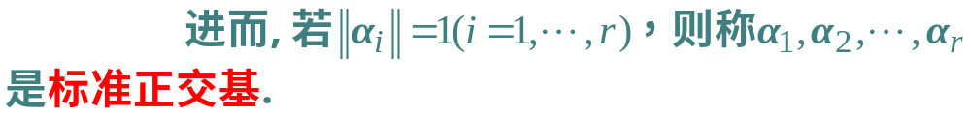
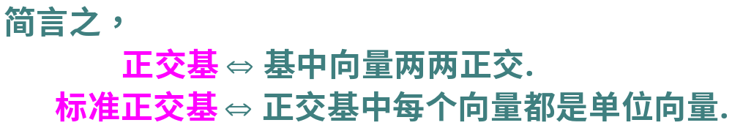
二、正交基
1.正交基概念
定义4.15
注意:两两正交的非零向量组,必定线性无关.

Slide 20






例

Slide 21







(2)标准正交基α₁, α₂ ,…,α_{r}
⇒x_{i}=[α,α_{i}], (i=1,2,…,r)
形式更简单！
问题: 如何根据
向量空间的已知基,
求正交基,
或单位正交基?

Slide 22




3. 正交化方法 (施密特方法)

Slide 23





Slide 24




例4.14
解

Slide 25


Slide 26
三、基变换与坐标变换
总结：对向量空间V:
(1) 基不唯一，但各个基所含线性无关的向量组个数相同；
(2) 不同基等价，即可互相线性表示；
(3) 同一个向量，在不同基下坐标不同。
问题: (1) 两个不同基之间的关系，即互相表示方法
(公式)；
(2) 同一个向量在不同基下，坐标之间的关系，即互相表示方法(公式)。

Slide 27




1. 基变换与过渡矩阵
设r维向量空间V的两个基为

Slide 28


注意：

Slide 29






(2) 定理4.10：过渡矩阵 C 是可逆的。
证明
证毕
(3) 由基 (Ⅱ) 到基 (Ⅰ) 的基变换公式

Slide 30




2. 坐标变换公式
^{T}
^{T}

Slide 31



Slide 32


例4 (98.4 15分)
解

Slide 33






Slide 34







Slide 35




Slide 36


例5 (2005.5 五 10分)
解

Slide 37







Slide 38








又因为

Slide 39







Slide 40



例6 (97.12 15分)
(1)证明

Slide 41





Slide 42




Slide 43

练习 (2003 数一 4分)

